Slide 1

Valider mes acquis professionnels à l’Université comment faire ?
Yannick VIGIGNOL
Kadija TOUIJAR
Laura GRASSAC

Slide 2

Pourquoi valider ses acquis ?
Évolution professionnelle
Repositionnement sur le marché du travail
Reconversion professionnelle
Besoin de reconnaissance

Slide 3
Projet professionnel
Pas de projet défini
CEP
Mon-cep.org
Diplôme de l’université non identifié
La Fabrique
Diplôme de l’université identifié
Prise de contact avec le Pôle FCP de l’UCA
Choix du dispositif
lafabrique.df@uca.fr
04 73 40 62 70
Notes:
La validation des acquis s’inscris dans un projet professionnel sur le long terme. Pour vous aider à définir votre projet professionnel, vous avez la possibilité de consulter un CEP. Vous trouverez la liste des CEP sur le site de France Compétences. Si le projet professionnel implique l’obtention d’un Diplôme Universitaire et que ce diplôme n’est pas identifié, vous pouvez prendre contact avec notre Pôle Orientation La Fabrique.

Slide 4
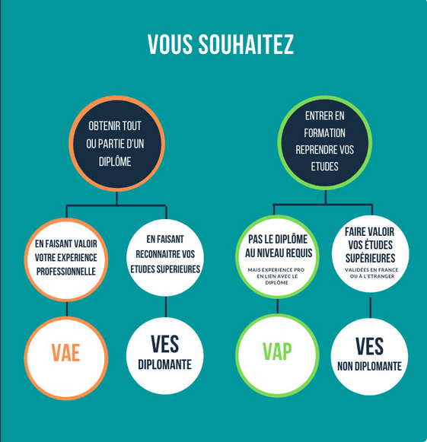
Dispositifs de validation des acquis à l’UCA

Slide 5
Valider ses acquis pour une entrée en formation
Prise en compte de l’expérience professionnelle
Prise en compte des études supérieures
Validation des Acquis Professionnels (VAP)
Validation des Études Supérieures Non Diplômante (VES Non Diplômante)

Slide 6
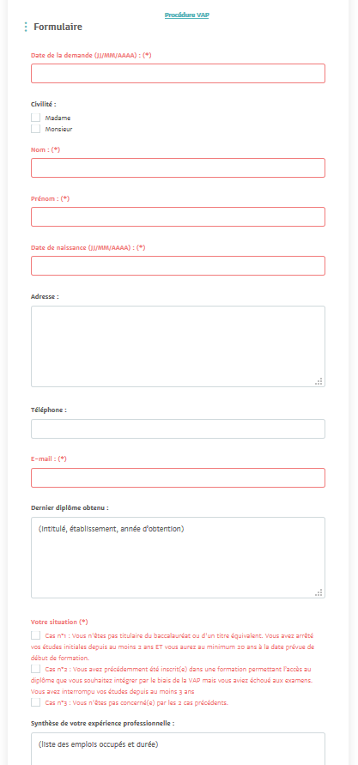

VAP à l’UCA
Consulter les informations et la procédure sur le site :
https://fc.uca.fr/valider-mes-acquis/
Remplir le formulaire en ligne
Constitution du dossier VAP
Règlement des frais de dossier (200€)
Étude par la commission pédagogique
Décision VAP

Slide 7
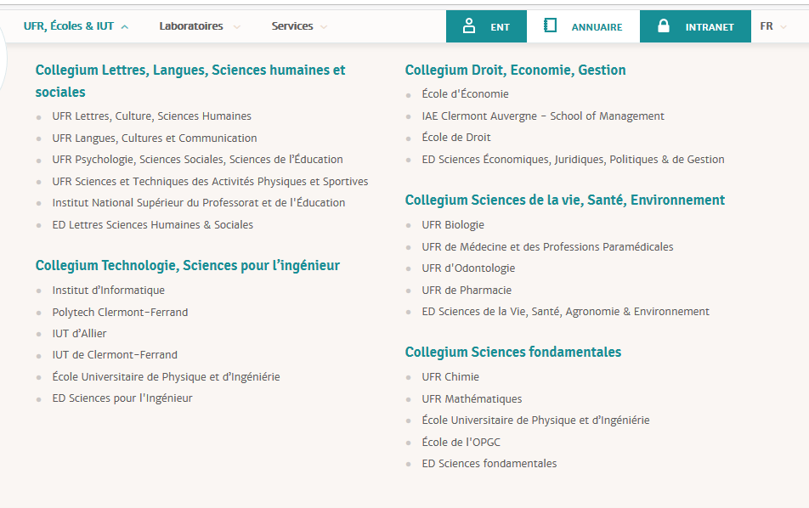
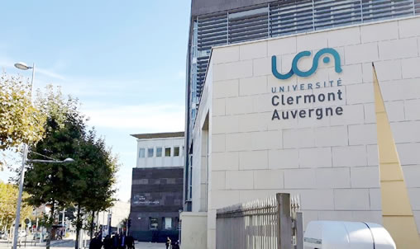
VES Non Diplômante à l’UCA
Procédure gratuite
Contacter le service scolarité de la composante

Slide 8
Valider ses acquis pour l’obtention d’un diplôme
Prise en compte de l’expérience professionnelle
Prise en compte des études supérieures
Validation des Acquis de l’Expérience (VAE)
Validation des Études Supérieures Diplômante (VES Diplômante)

Slide 9
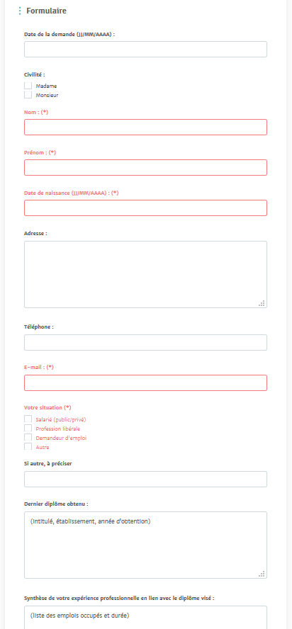
VAE à l’UCA
Consulter les informations et la procédure sur le site :
https://fc.uca.fr/valider-mes-acquis/
Remplir le formulaire en ligne
Étude de la recevabilité
Avis de recevabilité
Rédaction du Livret 2 VAE avec ou sans accompagnement
Dépôt du Livret 2, inscription et jury VAE

Slide 10
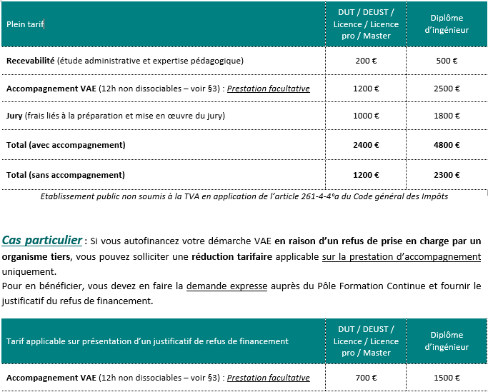
Tarifs VAE à l’UCA

Slide 11
Financements mobilisables
Salariés du secteur privé
Forfait 2000€ par Transition pro Auvergne Rhône Alpes. Demande via internet: https://www.transitionspro-ara.fr/
Utilisation des heures du compte personnel de formation
Demandeurs d’emploi
Aide individuelle Pôle Emploi : maximum 1200€ : frais d’inscription, accompagnement (max 70€/heure), frais de jury et frais de déplacement. Le parcours doit démarrer dans les 3 mois après l’accord de prise en charge. La demande se fait via son conseiller.
Autres situations (agents du secteur public, indépendants, intermittents…)
Détail sur http://www.orientation.auvergnerhonealpes.fr/financement-vae
Prise en charge de l’employeur (directement ou via abondement au compte personnel de formation)
Compte personnel de Formation : via le site https://www.moncompteformation.gouv.fr : offre UCA disponible

Slide 12
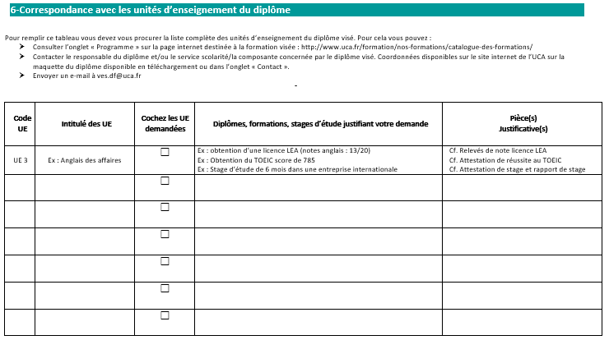

VES Diplômante à l’UCA
Consulter les informations et la procédure sur le site :
https://fc.uca.fr/valider-mes-acquis/
Télécharger le dossier VES
Envoie du dossier par mail à l’adresse
ves.df@uca.fr
Règlement des frais de dossier (100€)
Inscription au service scolarité de la composante concernée
Jury VES

Slide 13
Dispositifs de validation des acquis à l’UCA

Slide 14
Autres ressources
La Vae par métier : application de Pole Emploi : https://avril.pole-emploi.fr/
La VAE vous révèle, site de Via Compétence complet et actualisé : http://www.orientation.auvergnerhonealpes.fr/la-vae-vous-revele

Slide 15
Qui contacter à l’Université Clermont Auvergne ?
Pôle Formation Continue et Professionnalisation
Equipe Validation des Acquis
04 73 31 87 53
Vae-vap.df@uca.fr
ves.df@uca.fr
Equipe Formation Continue

